Slide 1
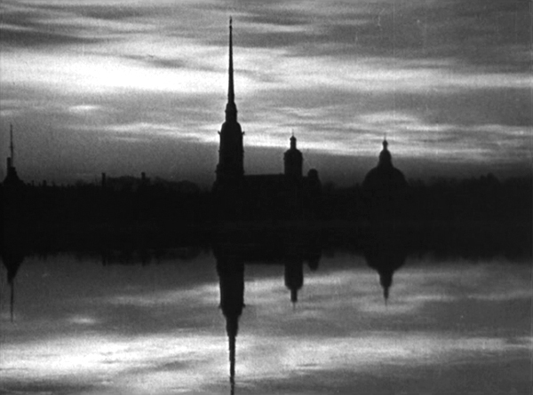
БЛОКАДА ЛЕНИНГРАДА
900 дней

Slide 2
На защиту города поднялись все его жители: 500 тысяч ленинградцев строили оборонительные сооружения, 300 тысяч ушли добровольцам в народное ополчение, на фронт и в партизанские отряды

Slide 3
Танки идут на фронт.

Slide 4
Танки идут на фронт.

Slide 5
Враги подошли близко к Ленинграду и теперь могли обстреливать из пушек
все ленинградские улицы.

Slide 8
Опустели цеха ленинградских заводов. Многие рабочие ушли на фронт.
К станкам встали их жёны и дети.

Slide 9
В ЭТИ ДНИ 14-летний МАЛЬЧИК ФЁДОР БЫКОВ НАПИСАЛ ОТЦУ НА ФРОНТ: «ДОРОГОЙ ПАПА, Я ТЕПЕРЬ НЕ УЧУСЬ В ШКОЛЕ, А РАБОТАЮ НА ЗАВОДЕ. У НАС В ЦЕХЕ МНОГО РЕБЯТ, МЫ УЧИМСЯ РАБОТАТЬ НА СТАНКАХ. НАШ МАСТЕР ДЯДЯ САША ГОВОРИТ, ЧТО МЫ СВОЕЙ РАБОТОЙ ПОМОЖЕМ ОТСТОЯТЬ ЛЕНИНГРАД ОТ ПРОКЛЯТЫХ ФАШИСТОВ. А МАМА РАБОТАЕТ ТОЖЕ, ТОЛЬКО В ДРУГОМ ЦЕХЕ, ГДЕ ДЕЛАЮТ МИНЫ. ДОРОГОЙ ПАПА! Я ВСЁ ВРЕМЯ ХОЧУ ЕСТЬ, И МАМА ТОЖЕ ВСЁ ВРЕМЯ ХОЧЕТ ЕСТЬ. ПОТОМУ ЧТО ХЛЕБА ТЕПЕРЬ ДАЮТ ОЧЕНЬ МАЛО, МЯСА ВОВСЕ ПОЧТИ НЕТ И МАСЛА ТОЖЕ НЕ БЫВАЕТ. ДОРОГОЙ ПАПА! БЕЙ ФАШИСТОВ!
ОСТАЮСЬ ТВОЙ СЫН,
РАБОЧИЙ ЗАВОДА № 5
ФЁДОР БЫКОВ».

Slide 10
Продовольствие в Ленинграде закончилось. А в городе около 2,5 млн. людей. Чем их кормить? Далеко за кольцом блокады есть продовольствие – мука, мясо, масло. Как их доставить? Только одна дорога связывала блокадный город с Большой землёй. Эта дорога шла по воде.

Slide 11
В город везли продовольствие, а обратно вывозили голодных
детей и стариков.

Slide 12
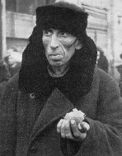
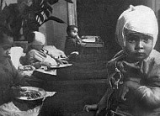
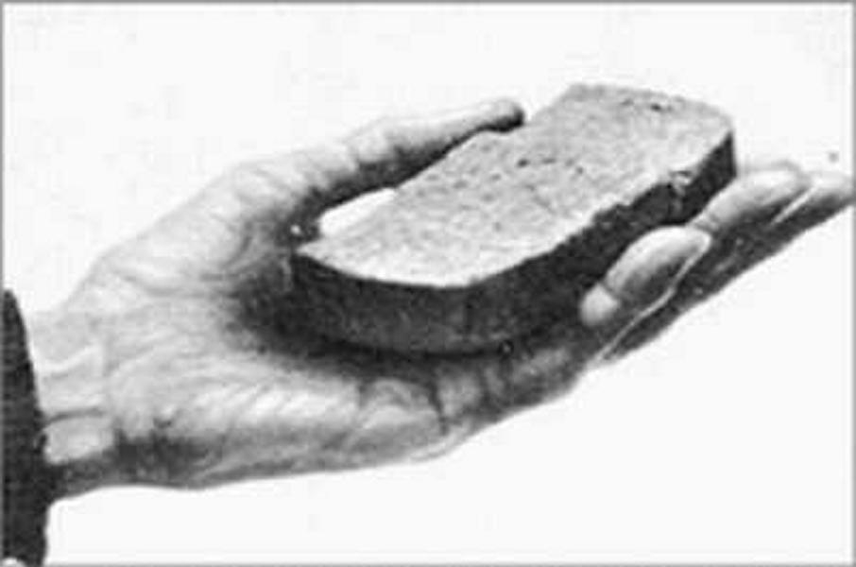
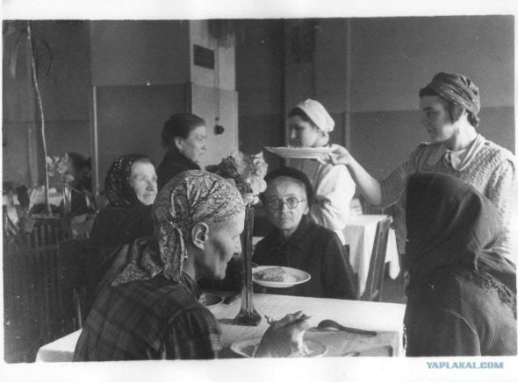

Slide 13
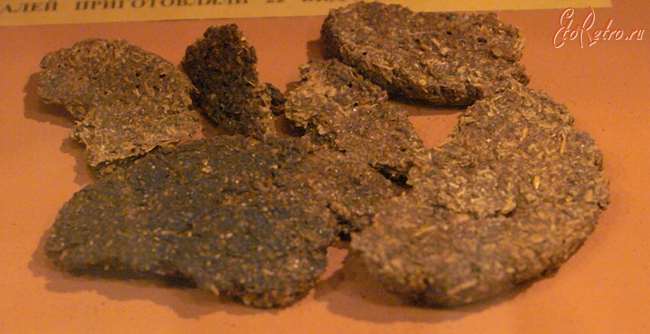
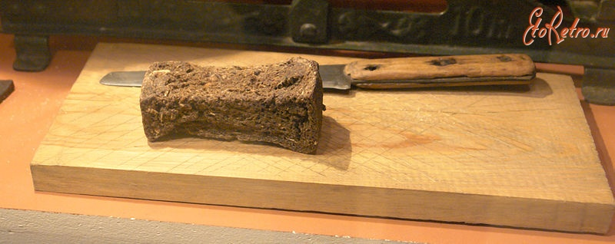

Slide 14
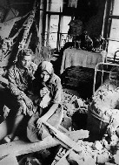
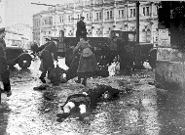
На Ленинград обрушилось свыше 100 тысяч фугасных и зажигательных авиабомб, фашисты выпустили 150 тысяч снарядов. Враги хотели обречь на мучительную смерть как можно больше людей, оставшихся в живых, взять город голыми руками.

Slide 15
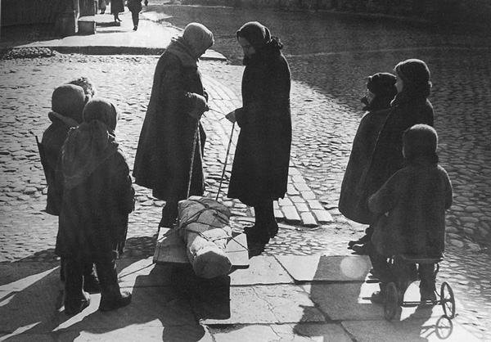
Самой страшной оказалась зима 1942 года.

Slide 16
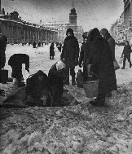
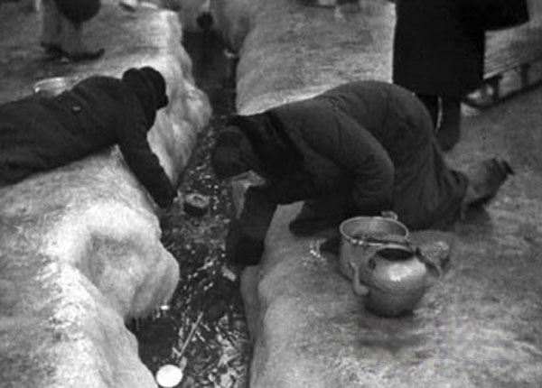
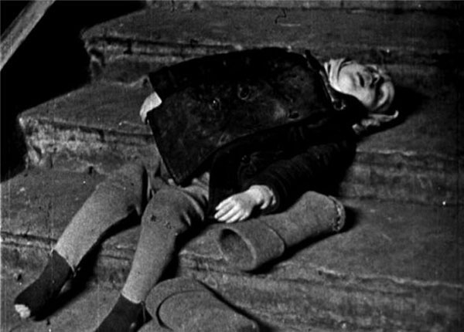

Slide 17
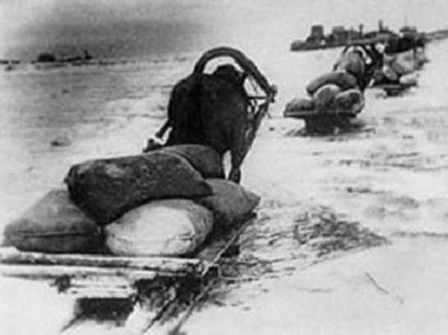
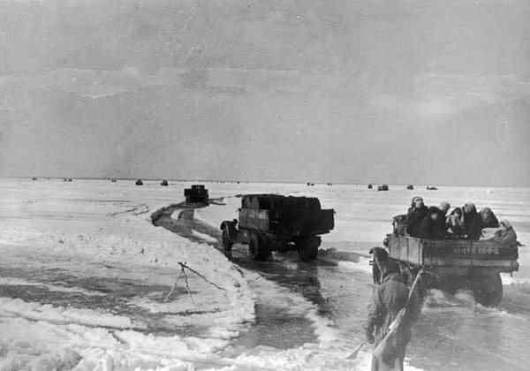
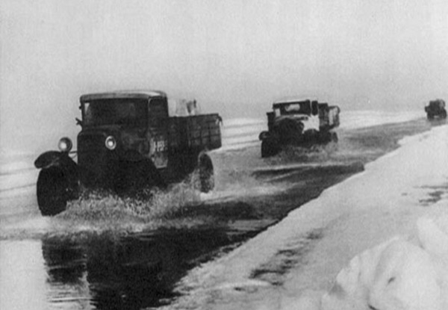
Только военно-автомобильная дорога, проложенная по льду Ладожского озера помогла выжить людям. Не все машины доезжали до берега, многие провали- вались под лёд вместе с продуктами.

Slide 18
Расчищали дорогу с помощью лошадей, по которой шли машины с хлебом.

Slide 20
Без воды, без тепла, без света день похож на чёрную ночь.
Может, в мире силы нету, чтобы всё это превозмочь…

Slide 21
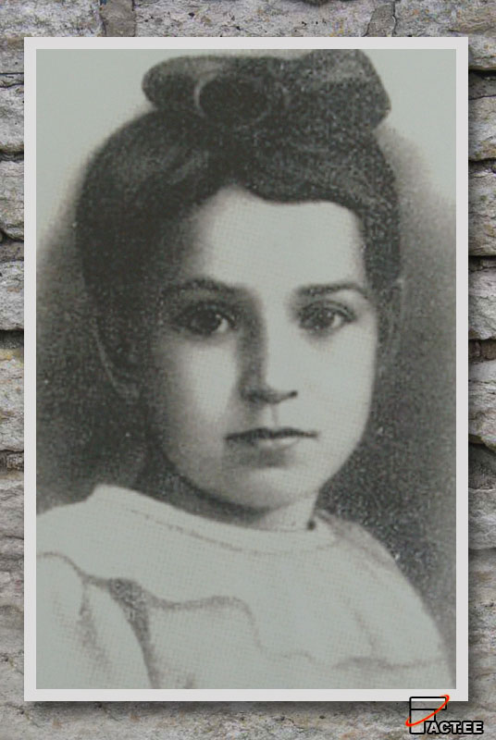
В осаждённом Ленинграде эта девочка жила. В ученической тетради свой дневник она вела. В дни войны погибла Таня, Таня в памяти жива. Затаив на миг дыханье, слышит мир её слова: «Женя умерла 28 декабря в 12 часов 30 минут утра 1941 года. Бабушка умерла 25 января в 3 часа дня 1942 года..». А в ночи пронзает небо острый свет прожекторов. Дома нет ни крошки хлеба, не найдёшь полена дров. От коптилки не согреться карандаш дрожит в руке, но выводит кровью сердце в сокровенном дневнике: «Лека умер 12 марта в 8 часов утра 1942 года. Дядя Вася умер 13 апреля в 2 часа дня 1942 года» Отшумела, отгремела Орудийная гроза, Только память то и дело Смотрит пристально в глаза. К солнцу тянутся берёзки, Пробивается трава, А на скорбном Пискарёвском Остановят вдруг слова: «Дядя Лёша умер 10 мая в 4 часа дня 1942 года. Мама – 13 мая в 7 часов 30 минут утра 1942 года»…

Slide 22
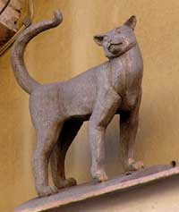
Зимой 1941-1942 г. в городе развелось много крыс. Они нападали на полуголодных и обессилевших стариков и детей. Никаких кошек или собак в городе к этому времени уже не осталось - кто не погиб и не ушел, того съели. Крысы не только уничтожали и без того скудные запасы продовольствия, они были и потенциальными разносчиками чумы. Памятник блокадным кошкам. «3 декабря 1941 года. Сегодня съели жареную кошку. Очень вкусно", - записал в своем дневнике 10-летний мальчик. Тем не менее некоторые горожане, несмотря на жестокий голод, пожалели своих любимцев.

Slide 23
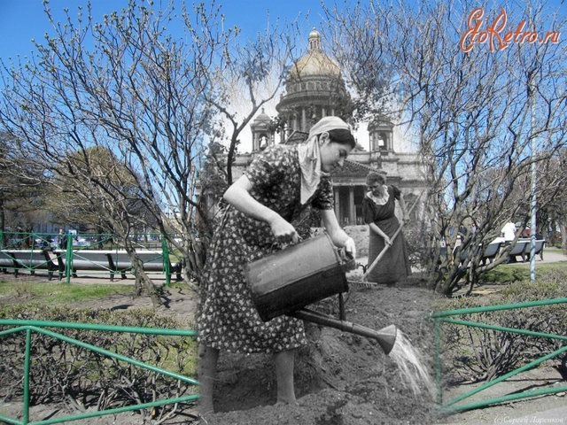

Slide 24
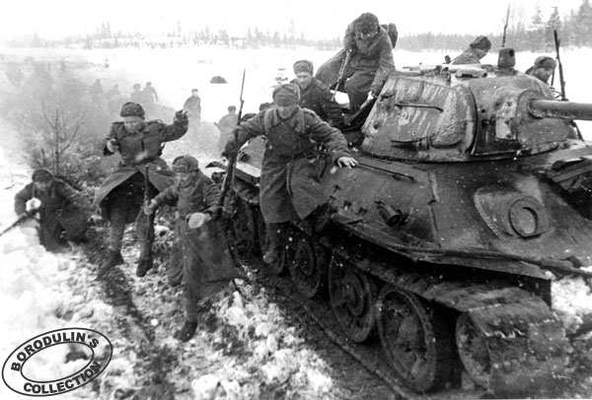

Slide 25
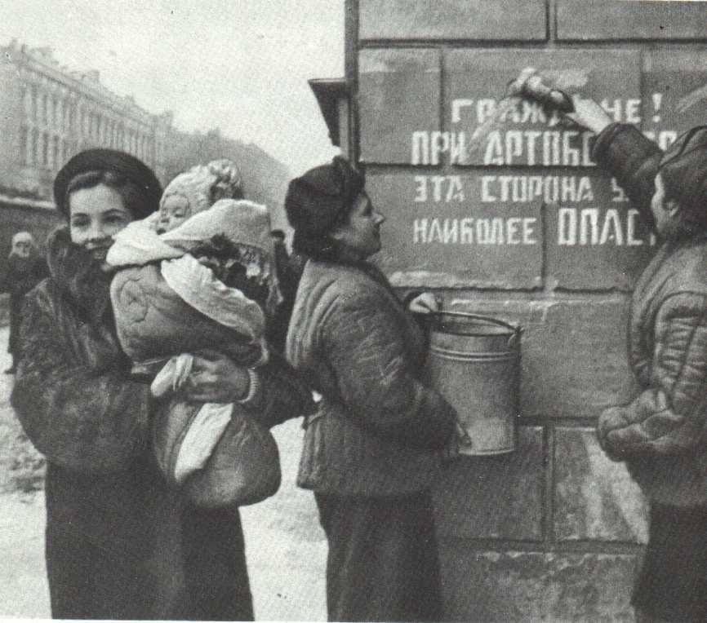
900 дней жил Ленинград в осаде. 900 дней и ночей шли на Ладоге смертельные бои.

Slide 26
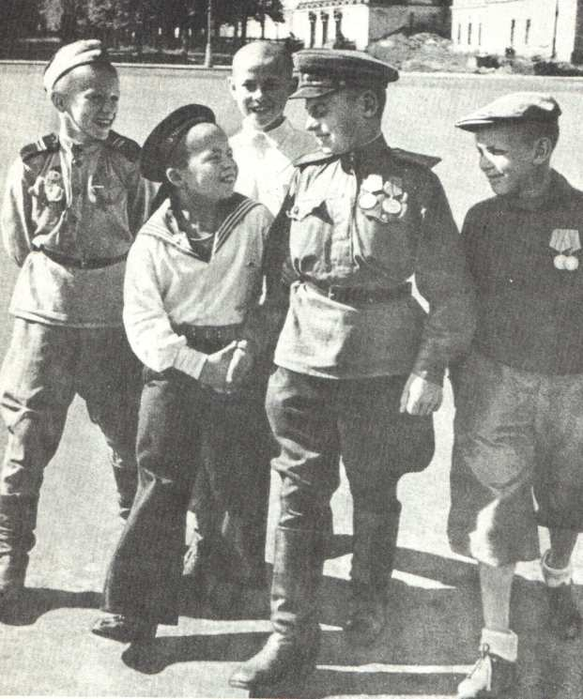
Эти мальчики-ленинградцы. Они встретились на Дворцовой площади. Два из них были на фронте и защищали там свой город . За мужество и храбрость их наградили медалями. У мальчика в кепке тоже медали. Он голодал и мёрз в блокадном Ленинграде, тушил вместе с бойцами зажигательные бомбы, работал на заводе – делал снаряды. За это его наградили медалью «За оборону Ленинграда» и медалью за « Доблестный труд в Великой Отечественной войне 1941-1945гг..».

Slide 27
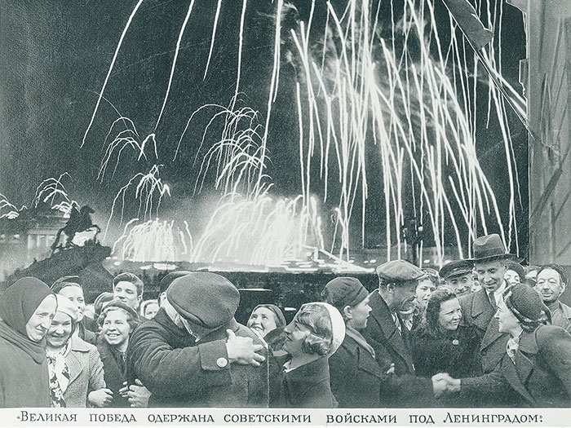

Slide 28
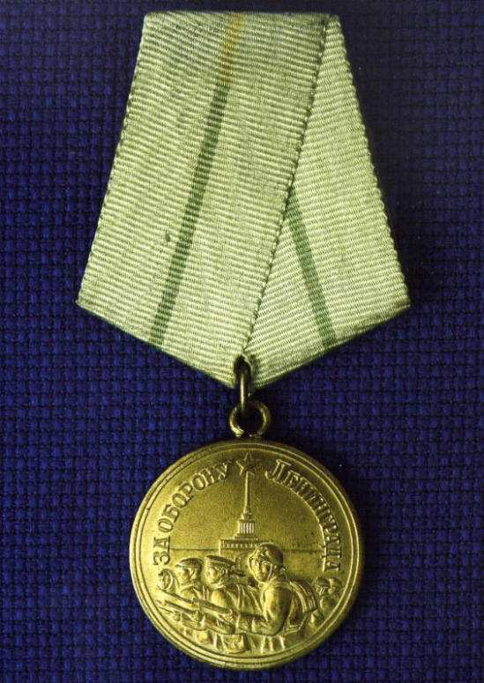
930000 участников обороны Ленинграда
награждены медалью
«За оборону Ленинграда».

Slide 29
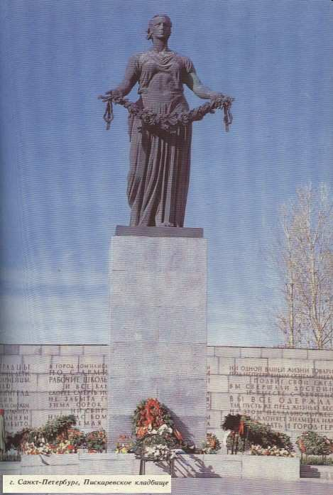
Свой город отстояв ценою бед,
Не сдали Ленинграда ленинградцы
Да, в нём ключи чужих столиц
хранятся,-
Ключей к нему в чужих столицах нет!
Он встал, как страж на сумрачном
заливе,
Вонзая шпили в огненный рассвет.
Есть города богаче и счастливей,
Есть и спокойней, но прекрасней –
нет!

